Slide 1
자료구조 튜터링
01. 기초 이론

Slide 2
목차
0. 컴퓨터 구조
1. C언어 – Hello World
2. C언어 – 반복문과 조건문
3. C언어 – 별 찍기

Slide 3
목차
3.5 휴식
4. C언어 – 자료형
5. C언어 – 함수

Slide 4
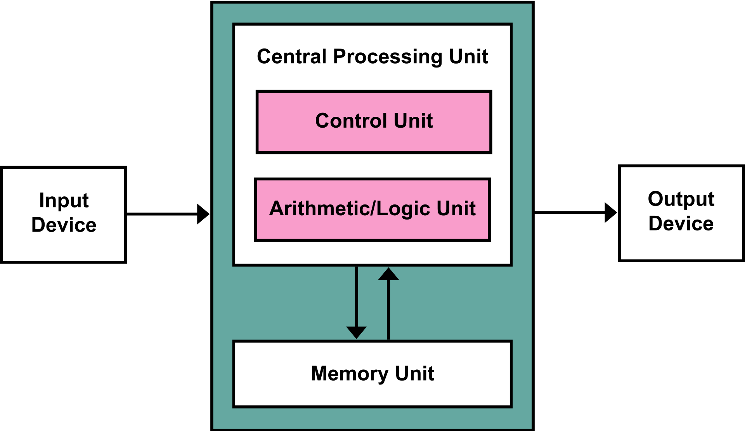
컴퓨터 구조
폰 노이만 구조
현대의 컴퓨터 구조
소프트웨어를 통해 여러 명령을 수행
CPU, Memory In/Out으로 구성

Slide 5
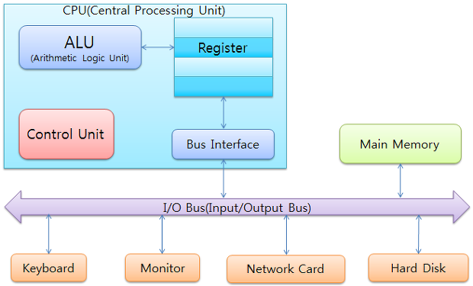
CPU 구성
ALU, CU, Registers, Bus Interface로 구성
ALU(Arithmetic and Logical Unit) : 산술 논리 장치, 논리 연산을 수행
CU(Control Unit) : 제어 장치, 명령어를 해석하여 ALU에게 연산을 명령
Registers : CPU 내부의 작은 저장공간, 상태, 작업 등 여러 종류의 레지스터가 존재.
Bus Interface : CPU 내부/외부의 데이터를 주고받는 역할

Slide 6

C언어
유닉스 운영 체제에서 사용하기 위해 개발한 프로그래밍 언어
시스템 프로그램 개발에 매우 적합
Heap과 Stack 영역을 활용하여 메모리 관리 가능

Slide 7
Hello World!
// Hello World.c
#include <stdio.h>
int main()
{
printf("Hello World!");
//return 0;
}
#include <stdio.h>을 작성하는 이유는?
int main()의 의미는?
printf(); 함수의 역할은?

Slide 8
Int main()
리턴 값 | 의미
0 | 정상 종료
-1 | 에러 발생
1 이상 | 정상 종료 되었으나 다른 인자가 있음
-2 이하 | 에러 발생했고 구체적으로 어떤 것인지 명시
main()은 운영체제가 가장 먼저 실행하는 함수
프로그램의 종료 시에 반환
프로그램이 정상 종료되었는지 알림
void main(), main()과 차이는 리턴 값의 유무. 그 외는 동일

Slide 9
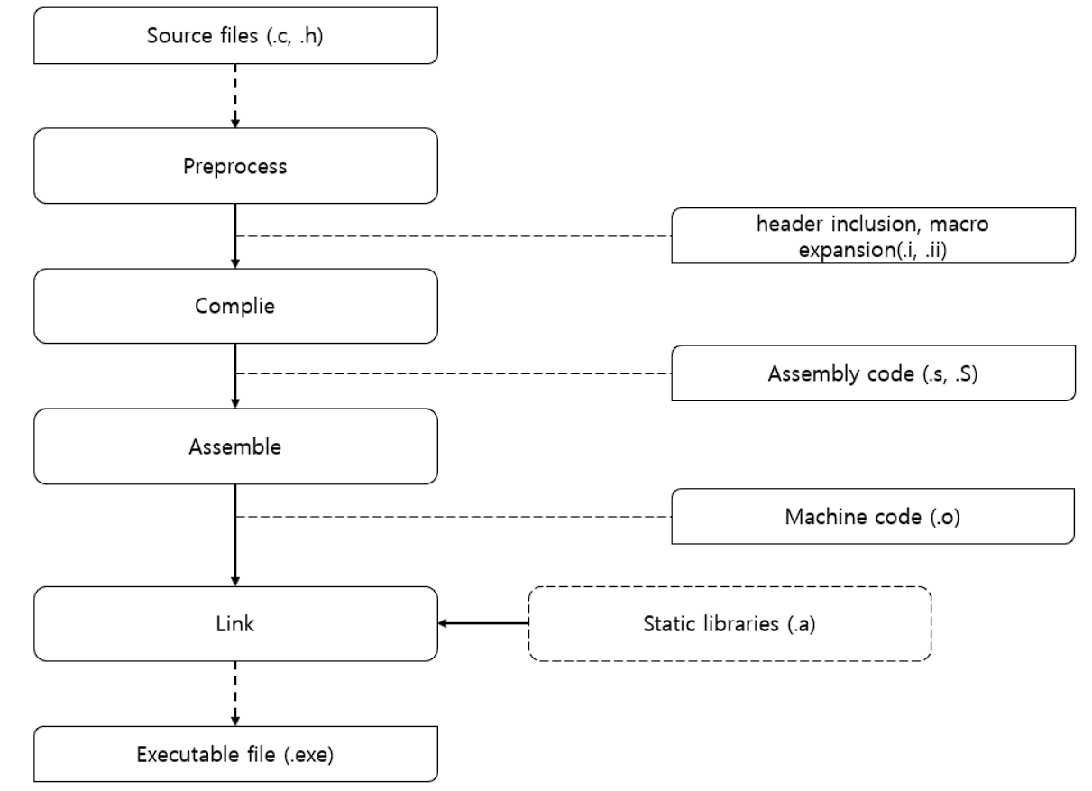
C언어 빌드 과정
Preprocess(전처리) : 헤더파일 포함(#include) , 매크로 확장(#define)
Compile(컴파일) : C코드를 어셈블리어로 변환 >> 어셈블리 코드 파일 생성
Assemble(어셈블) : 어셈블리어 코드를 기계어로 변환 >> 오브젝트 파일 생성
Link(링크) : 생성된 오브젝트 파일을 기계어 파일끼리 혹은 라이브러리와 연결 >> 실행파일 .exe 생성

Slide 10
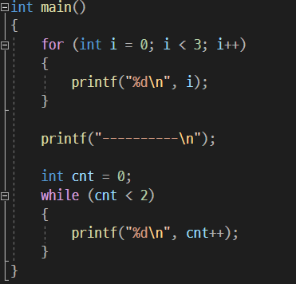
반복문과 조건문
프로그램의 실행 결과를 예측해보고, 실제로 실행해보자.

Slide 11
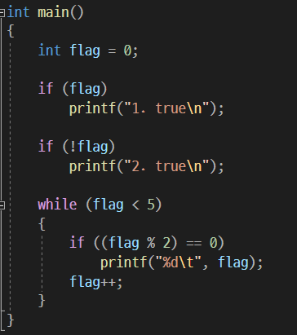
반복문과 조건문
프로그램의 실행 결과를 예측해보고, 실제로 실행해보자.

Slide 12

별 찍기
반복문을 사용하여 피라미드 모양 별을 콘솔에 출력해보자.
2중 for문 사용

Slide 13
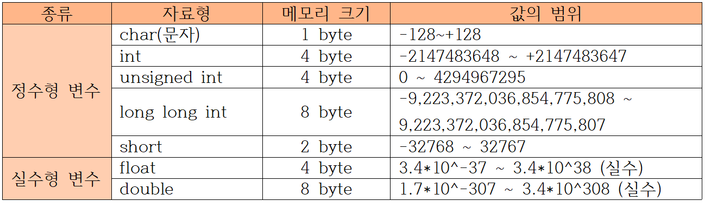
자료형

Slide 14
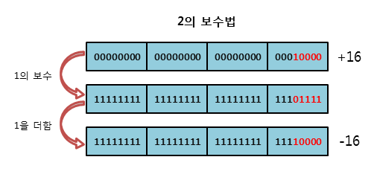

자료형 - 2의 보수 표기법
실수의 양수와 음수를 구분하기 위한 표기법
가장 선두 비트가 0=음수, 1=양수
0은 양수로 취급. (양수의 범위+1 = 음수의 범위)
음수의 모든 비트를 반전시키고 1을 더하면 절댓값이 나옴
값의 범위 = $−2^{\left(n−1\right)}\sim 2^{\left(n−1\right)}−1$ (N=비트의 수)
(중요)

Slide 15
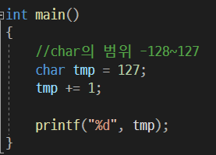
자료형 - 2의 보수 표기법
다음 코드의 실행 결과를 예측하고, 실제로 실행해보자.

Slide 16
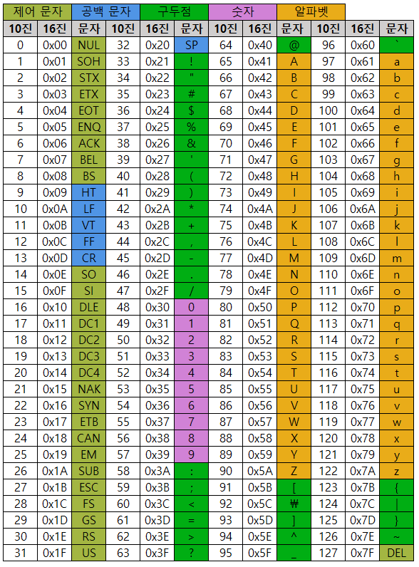
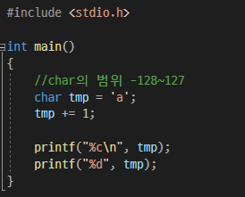
자료형 – 아스키 코드
char, char[]을 %c, %s로 출력하면 아스키 코드에 따라 출력된다.
다음 코드의 실행 결과를 예측하고, 실제로 실행해보자.

Slide 17
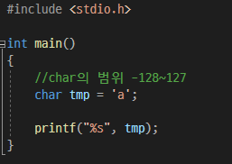
자료형 – 문자열 입출력
다음 코드의 실행 결과를 예측하고, 실제로 실행해보자.

Slide 18
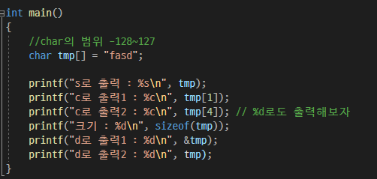
자료형 – 문자열 입출력
다음 코드의 실행 결과를 예측하고, 실제로 실행해보자.

Slide 19
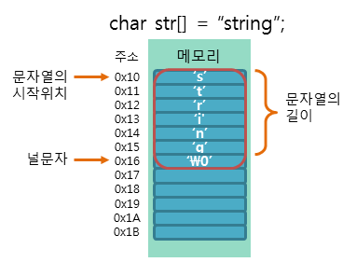
자료형 – 문자열 입출력
문자열 = char들의 배열
문자열의 끝에는 항상 ‘종료’를 알리는 공백문자 \0이 들어간다. (아스키코드 0번)
문자열의 이름 변수는, 문자열이 실제로 저장된 메모리의 위치를 가리키는 역할만을 수행한다.

Slide 20
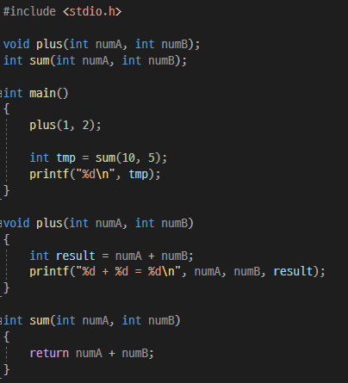
자료형 – 함수
다음 코드를 작성해보고, 구조를 분석해보자.

Slide 21
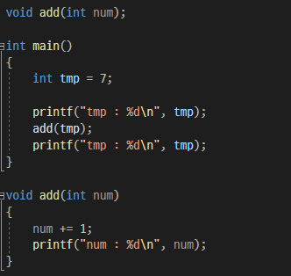
자료형 – 함수
다음 코드의 실행 결과를 예측하고, 실제로 실행해보자.

Slide 22
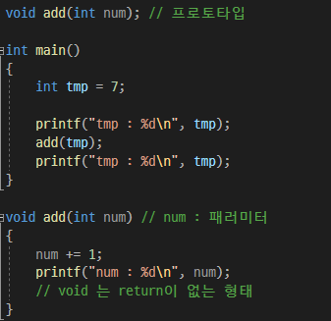
자료형 – 함수
프로토타입 함수를 선언만 함. (정의는 하지 않음)
파라미터로 변수를 함수로 전달
파라미터는 원본 변수의 복사된 값 -> 파라미터가 변하더라도, 원본 변수는 변하지 않음
return 값으로 함수의 결과값을 외부로 반환
(void는 return이 없다.)

